Slide 1
Procédés de séparation
Par jakob toulouse

Slide 2




# 1 Sédimentation
Mélange hétérogène
Laisser reposer

Slide 3















# 2 décantation
Mélange hétérogene
Résidu

Slide 4














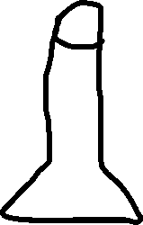
#3 filtration
Mélange homogene

Slide 5

















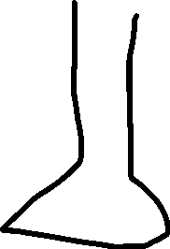



4a evaporation

Slide 6

































4b distillation
Melange homogene

